Slide 1
Starobabylonské období
(2003–1595 př. n. l.)

Slide 2
Prameny
královské nápisy (stavební, dedikační, méně – historické); sumerština (dříve), akkadština (později)
dopisy (královský archiv v Mari; kolem r. 1800)
zákonodárné texty (Chammu-rabi)
administrativní, hospodářské texty, smlouvy
naleziště: Sippar, Nippur, Larsa, Ur, Uruk
Babylon: málo dokladů
pozdější prameny
  kroniky (Kronika dávných králů)
  seznamy (Sumerský seznam králů, Genealogie Chammu-rabiho dynastie: konec 17. stol.)

Slide 3
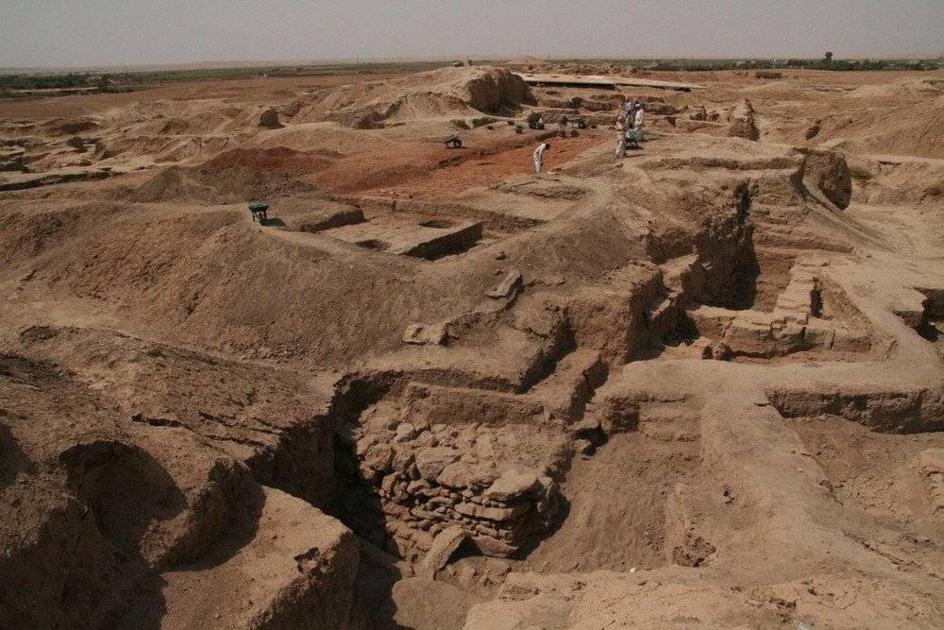
Politický vývoj
kolem r. 2000 – vznik nových států (amorejské dynastie)
nejmocnější státy: Isin, Larsa (asi 2000–1800; období Isin – Larsa)
později: Babylon (od r. 1800)

Slide 4
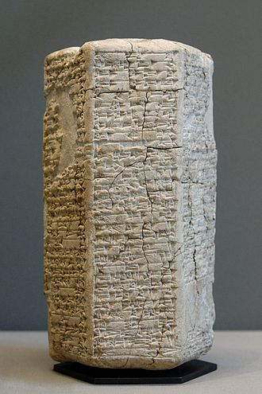
Isin
návaznost na Ur III
  deifikace králů
  hymny na krále
  nápisy v sumerštině
  dosazování kněžek do Uru (Nanna)
  konečná redakce SSK

Slide 5
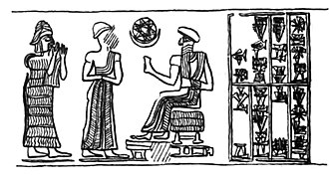
Isin
Išbi-Erra (2017–1985)
správce Isinu (Ibbi-Sín), vyhlásil nezávislost
ovládal střední Babylonii (Nippur), část S Babylonie (Kiš) a V Babylonie (Ešnunna)
dobytí Uru, vyhnání Elamitů
titul „král čtyř světových stran“

Slide 6
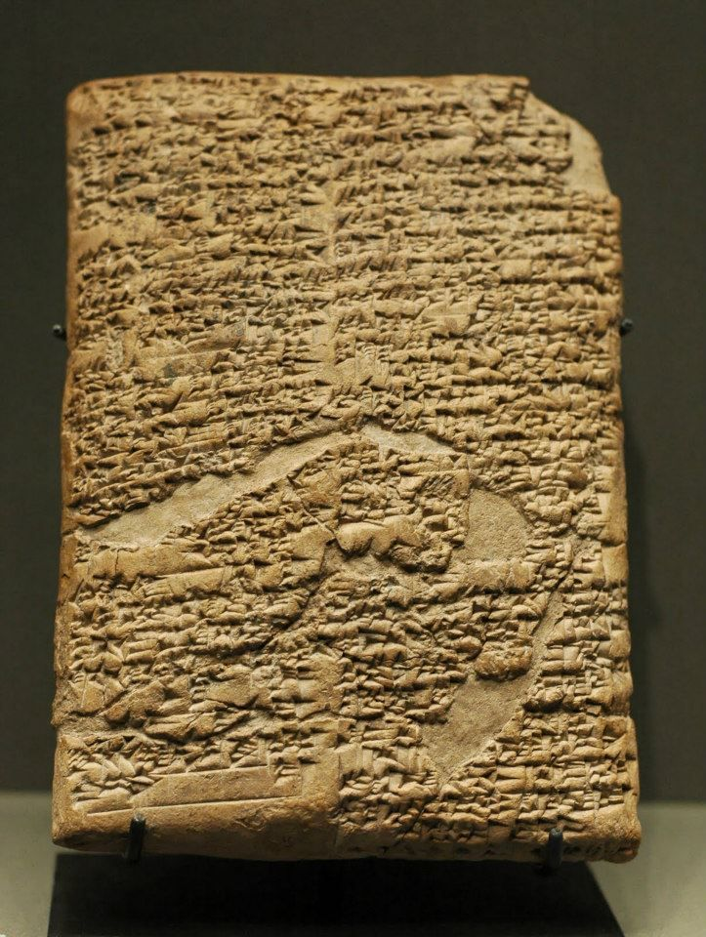
Isin
Šú-ilíšu (1984–1975): vrácení Nannovy sochy z Anšanu (Írán)
Lipit-Ištar (1934–1924): sumerský zákoník; anuloval dluhy

Slide 7
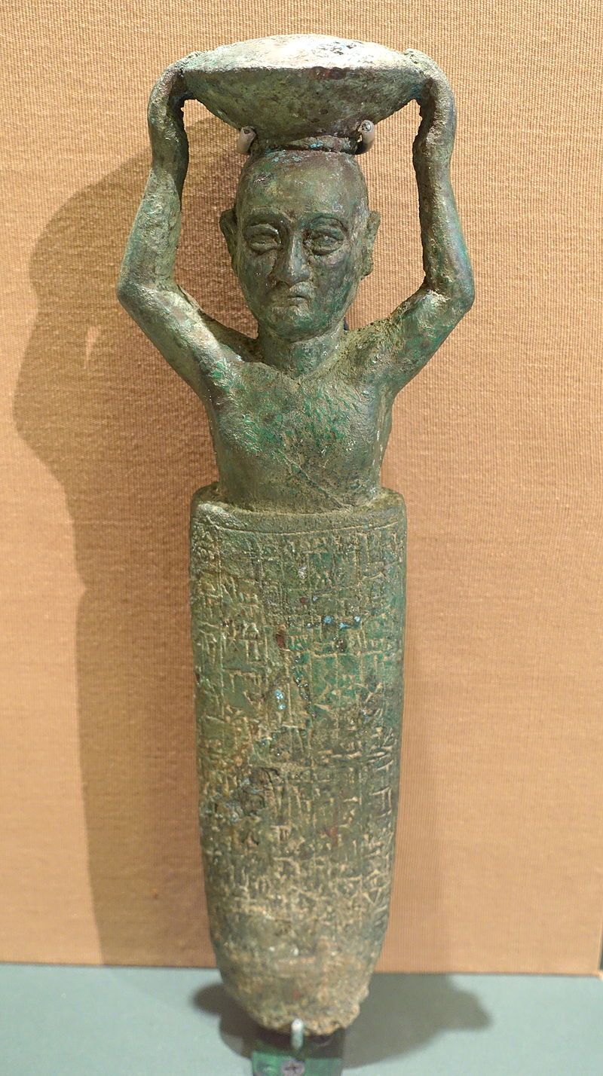
Larsa
návaznost na Ur III
  deifikace králů
  hymny na krále
  nápisy v sumerštině
  dosazování kněžek do Uru (Nanna)

Slide 8
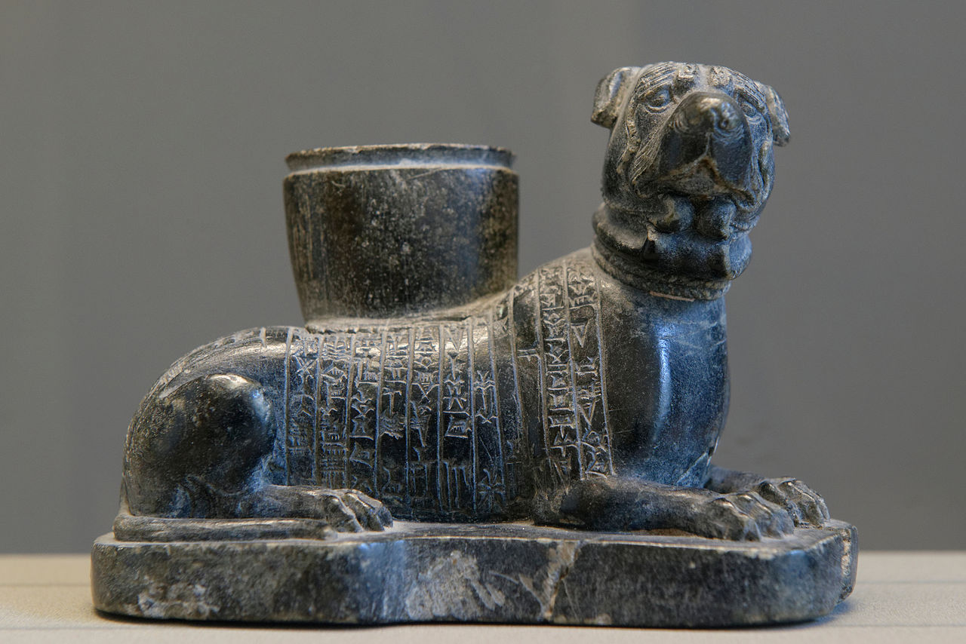
Larsa
2025: nezávislost na Ur III
Gungunum (1932–1906):
  dobytí Uru
  část střední Babylonie (Lagaš) a severní Babylonie (Sippar)
  výboje do Íránu (Pašime, Anšan)
  → posílení Larsy, oslabení Isinu, pokračuje jejich soupeření (Nippur)

Slide 9
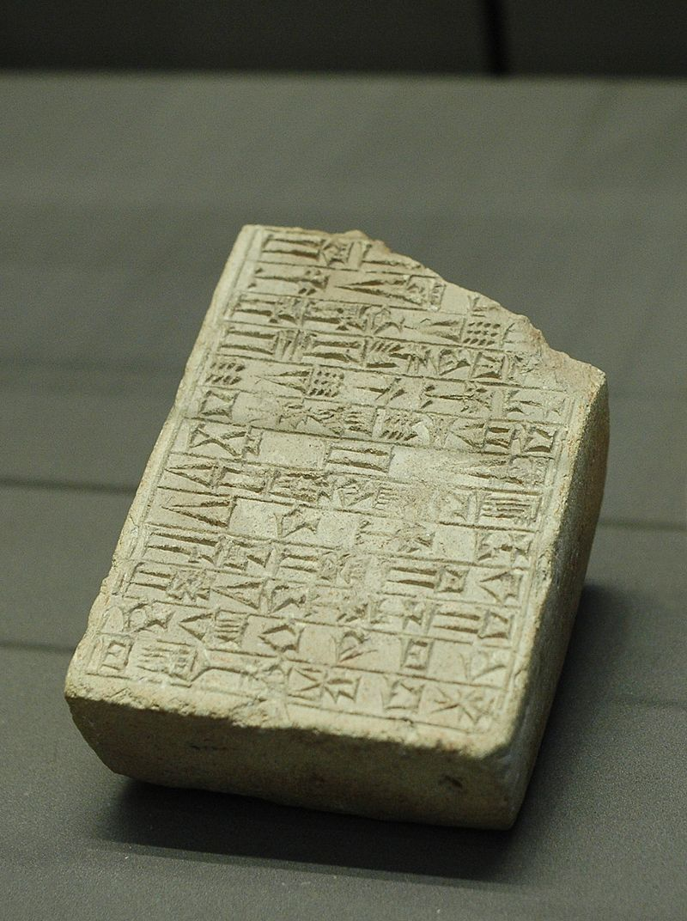
Larsa
státní převrat: Sillí-Adad svržen (1835), Kudur-mabuk (snad amorejský náčelník: „otec amorejské země“, „otec Emutbaly“); dosadil Warad-Sína (1834–1823)
KM – Maškan-šápir
WS – stavební, dedikační nápisy
války – dobytí Kazallu, porážka kmene Mutiabal

Slide 10
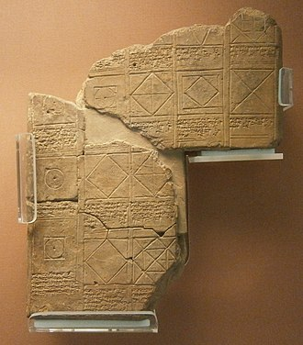
Larsa
Rím-Sín I. (1822–1763)
dobytí Uruku (RS 20 = 1803)
dobytí Isinu (RS 30 = 1793)
datování: od dobytí Isinu
→ ovládnutí většiny střední a jižní Babylonie

Slide 11
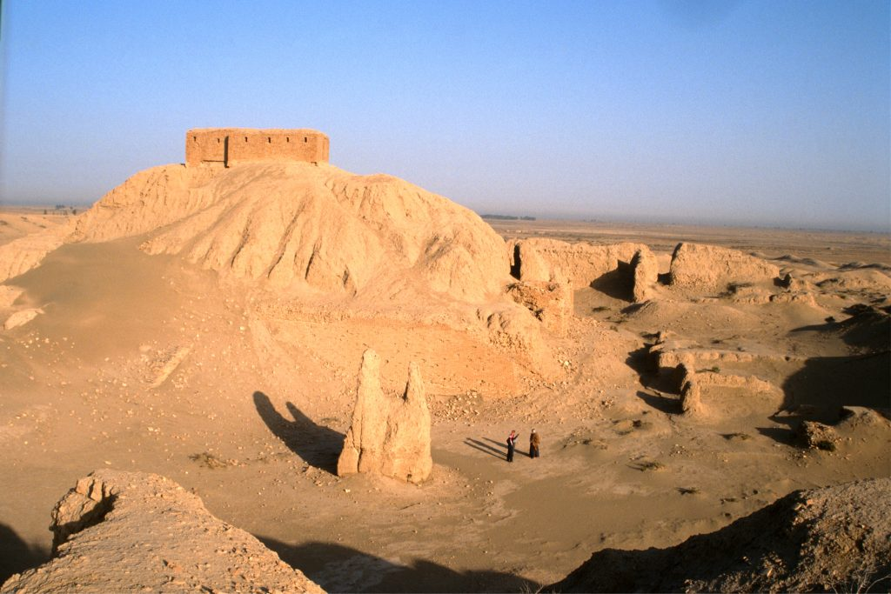
Střední Babylonie
žádná významná dynastie (vliv Isinu, Larsy, Babylonu)
Nippur, Marad, Kazallu, Kisurra – lokální vladaři
Nippur – kultovní centrum

Slide 12
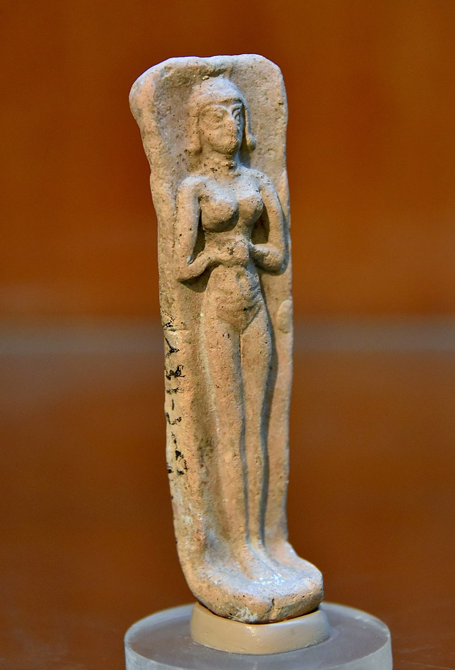
Východní Babylonie: Ešnunna
země Warúm (dolní Dijála)
lokální bůh Tišpak
Šú-ilíja (2020): „král“, „Tišpakův syn“
pozdější panovníci – nepoužívali královský titul
Ipiq-Adad II. (1850–1810): „král veškerenstva“, možná deifikace
ovládl dolní Dijálu (Nérebtum, Tutub, Šaduppúm)
horní Dijála → válka s Elamem
S Mesopotamie (Arrapcha, Gasur)
střední Eufrat

Slide 13
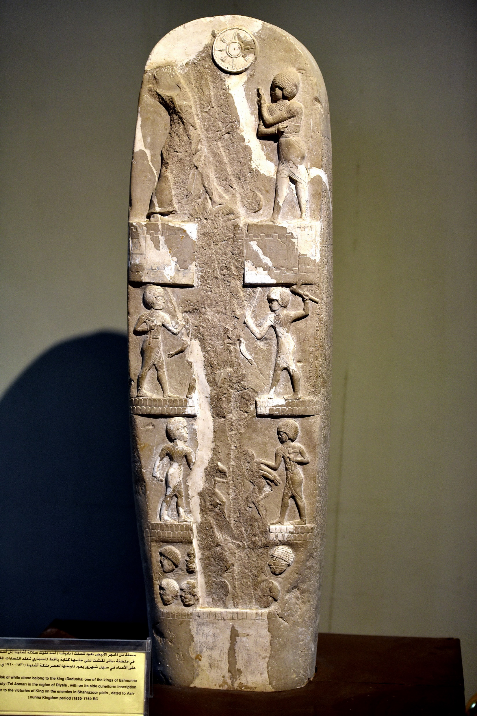
Východní Babylonie: Ešnunna
Narám-Sín (1810–1800): ovládl horní tok Chábúru (SV Sýrie)
Dáduša (1800–1780): uzavřel smlouvu se Šamší-Adadem I. (Asýrie)
zákoník (akkadština)
Ibál-pí-El II. (1779–1765):
  válka s Asýrií (Išme-Dagan), přechodně ovládl Ekallátum
  válka s Mari, smlouva
  poražen Elamem + Mari (Zimrí-Lim), Babylon (Chammu-rabi)

Slide 14
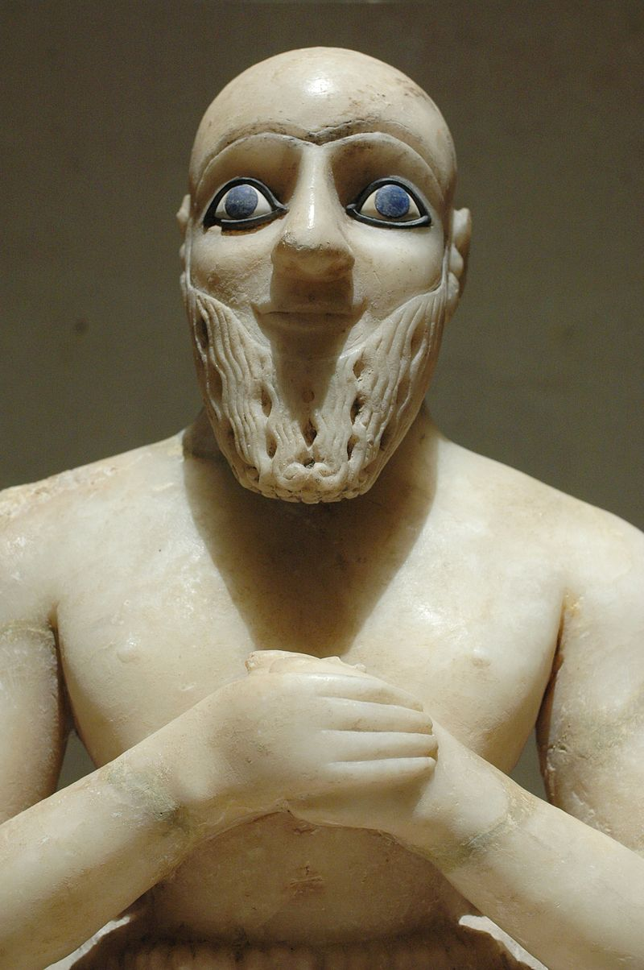
Západní Babylonie: Mari
součást akkadského státu (Sargon; místodržitel: šakkanakkum)
nezávislost (snad Maništušu)
lokální dynastie (titul šakkanakkum) – málo dokladů; vládla asi do r. 2000
amorejská dynastie – od konce 19. stol. (severní kmeny = Sim´alité x jižní Jaminité)

Slide 15
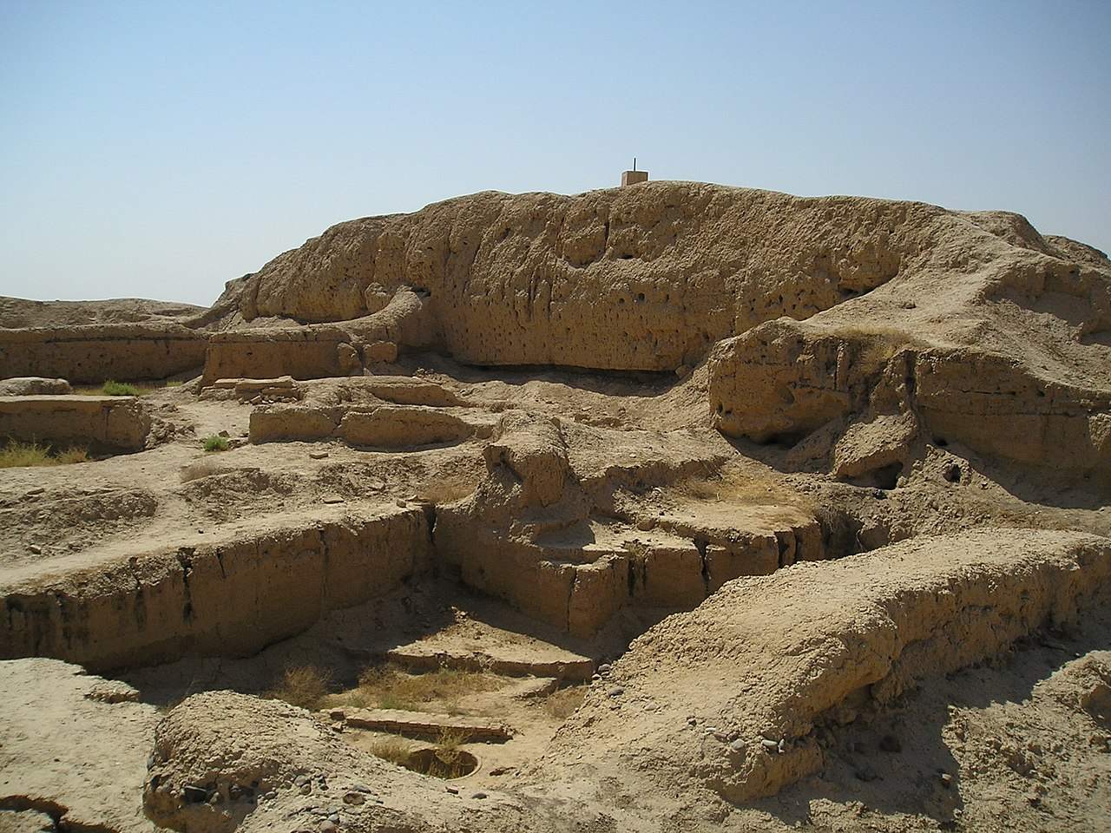
Západní Babylonie: Mari
Jachdun-Lim (1810–1794)
  ovládal střední Eufrat (Terqa, Tuttul) až k soutoku s Balíchem
  spojenectví s Jamchadem (SZ Sýrie; hl. město: Chalab = Aleppo)
  svržen, snad i zavražděn – jeho syn Sumu-Jamam (1793–1792)
  asyrská nadvláda (Jasmach-Adad, syn Šamší-Adada I.) do r. 1775

Slide 16
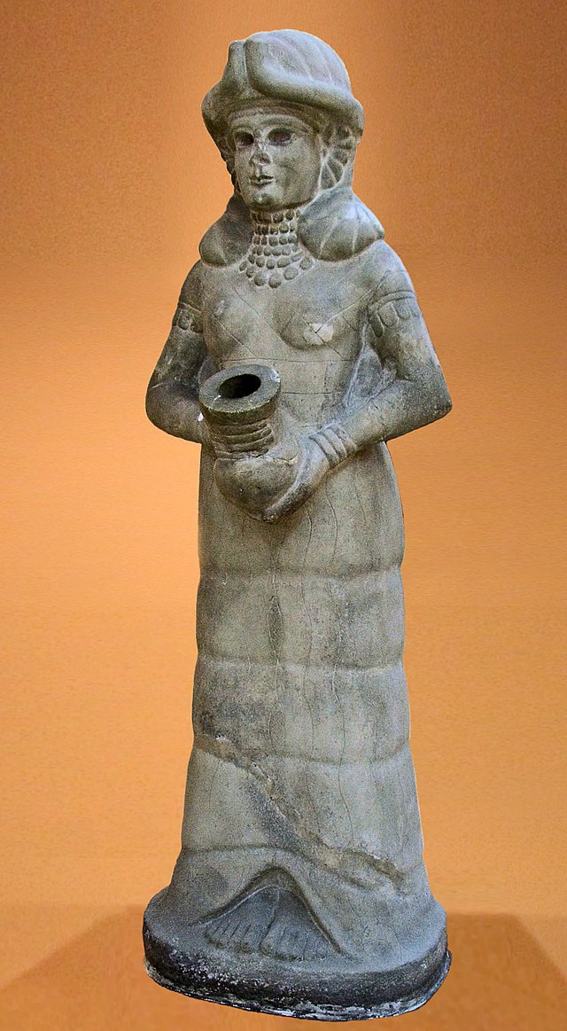
Západní Babylonie: Mari
Zimrí-Lim (1774–1760): byl příbuzný Jachdun-Lima
nejvíce dokladů (palácový archív)
spojenectví s Jamchadem a s Babylonem (Chammu-rabi)

Slide 17
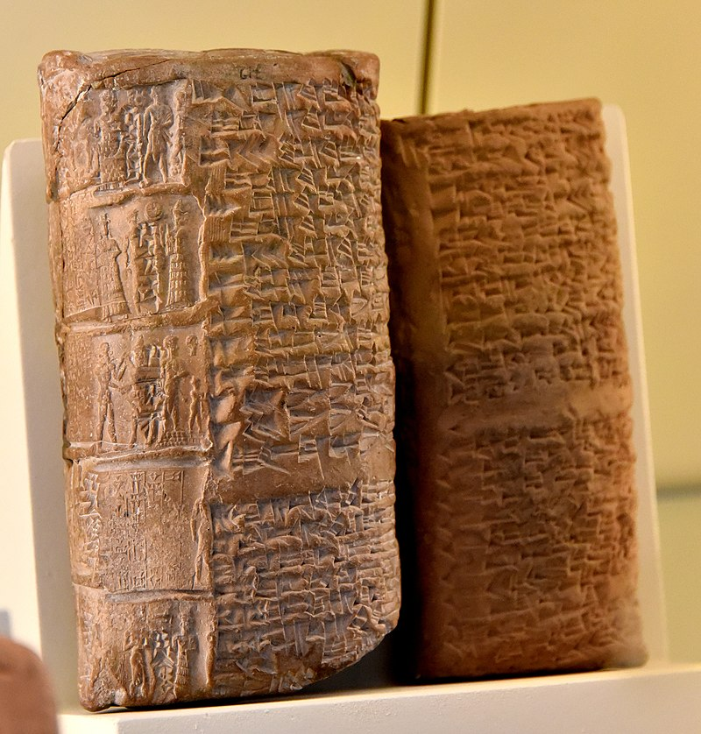
Severní Babylonie
Sippar: kultovní centrum (Šamaš), obchodní centrum (přístav na Eufratu)
2 části: S.-Amnánum, S.-Jachrurum
lokální králové: málo informací (přísahy, datovací formule)
další města: Kiš, Borsippa, Dilbat (málo dokladů)

Slide 18
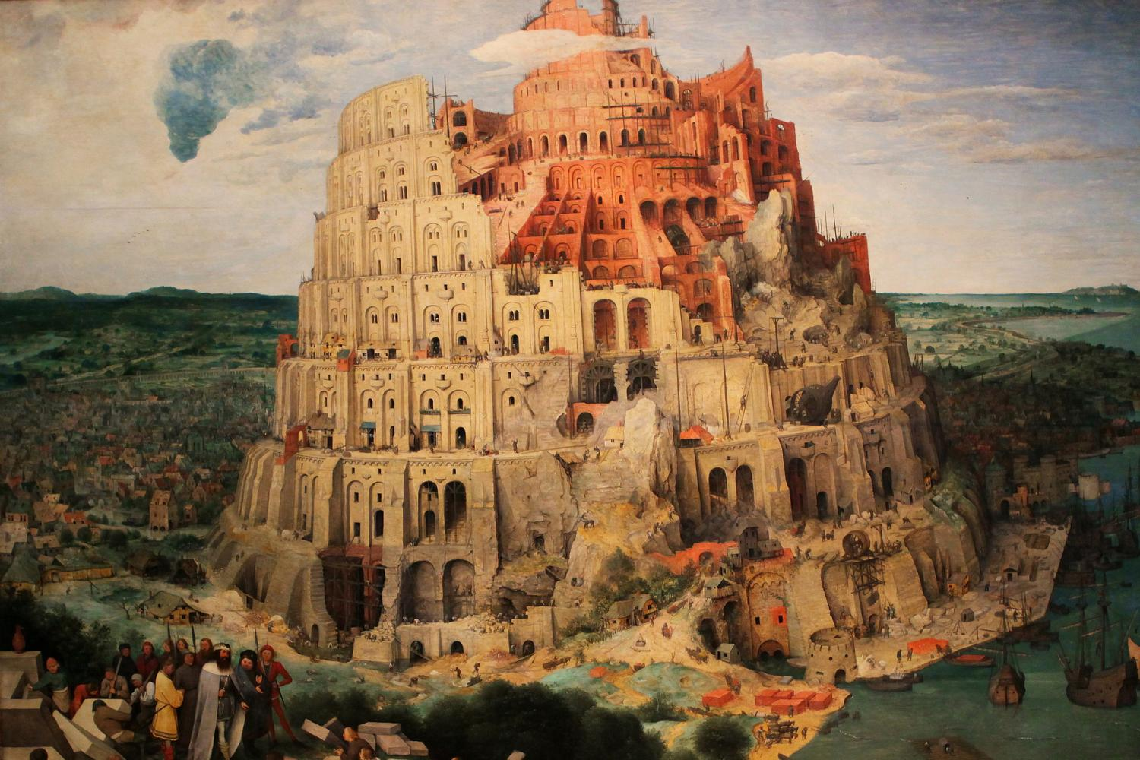
Babylon
první zmínka: akkadské období (Šar-kali-šarrí)
Ur III: sídlo provincie
asi 2000: nezávislost
od r. 1894: amorejská dynastie (I. dynastie z Babylonu)
postupně ovládli S Babylonii (Sippar, Kiš, Borsippa, Dilbat)

Slide 19
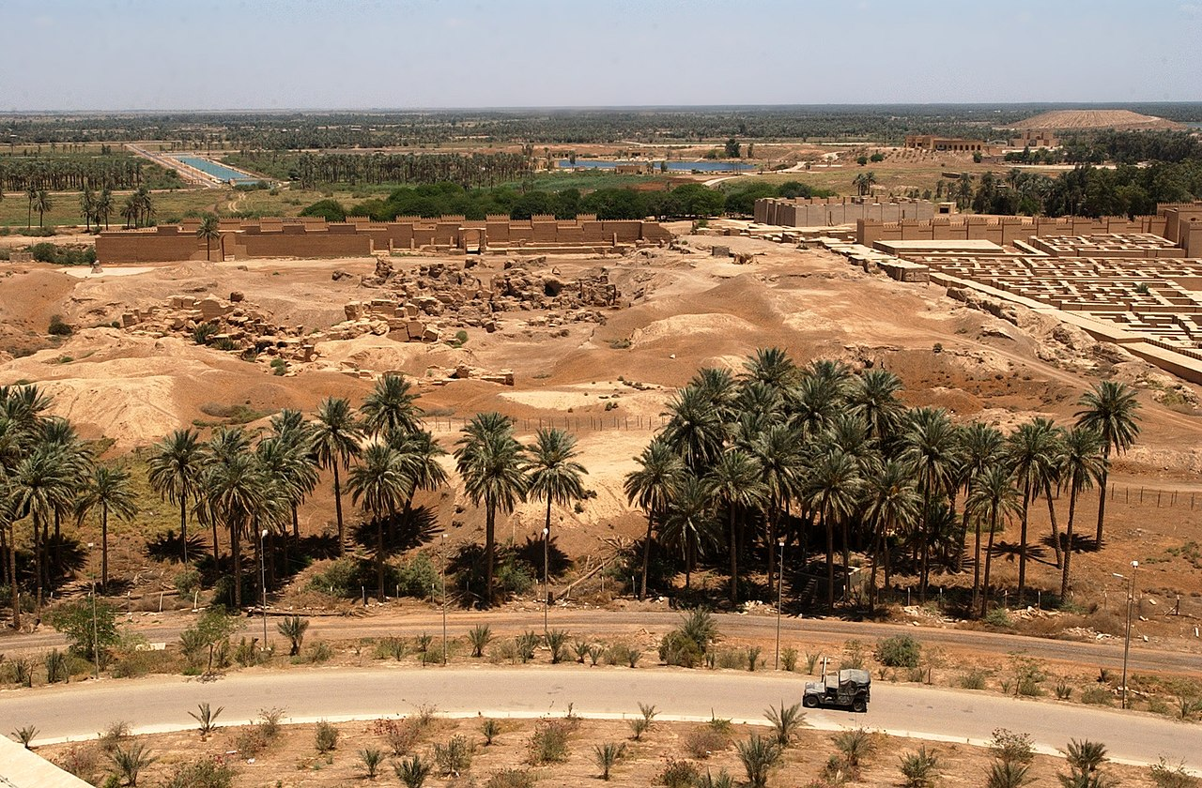
Babylon: raná fáze
Sín-muballit (1812–1793)
  výboje do střední a jižní Babylonie, bez větších úspěchů (ovládá jen S Babylonii)
  války s Larsou
  spojenectví s Urukem

Slide 20
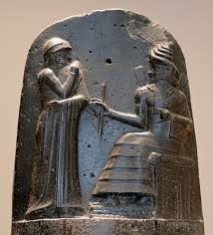
Chammu-rabi (1792–1750)
prvních 30 let: mírová činnost (stavby, dedikace)
spojenectví s Mari (Zimrí-Lim): korespondence, vojenská spolupráce
pronikání do střední a jižní Babylonie (soupeření s Larsou), přechodné úspěchy

Slide 21
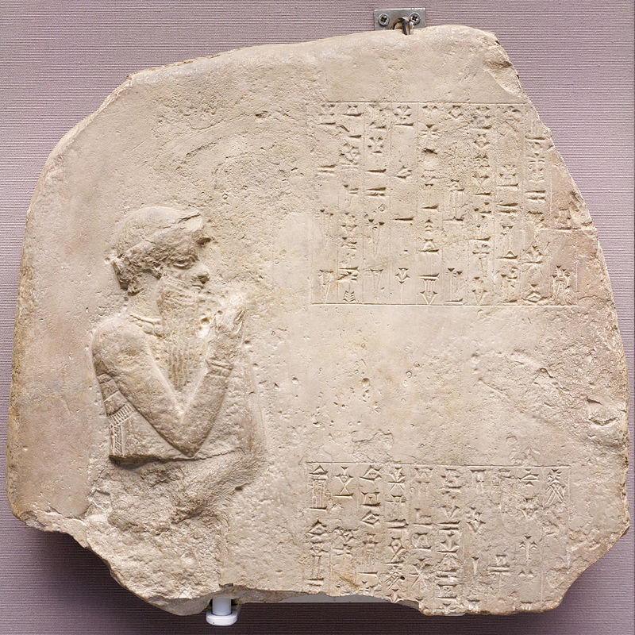
Chammu-rabiho výboje
Elam (Siwe-palar-huhpak): 1765–1764
  spojenci: Mari (Zimrí-Lim), Jamchad (Chammu-rabi), Asýrie (Išme-Dagan); proti nim Elam a Qatna (Amút-pí-El)
Ešnunna: Sillí-Sín (1764–1762); poté připojena k Babylonu
Larsa (Rím-Sín I.): 1763
  spojenci: Mari, Jamchad
Mari: 1760
Asýrie (Aššur, Ninive, Ekallátum)

Slide 22
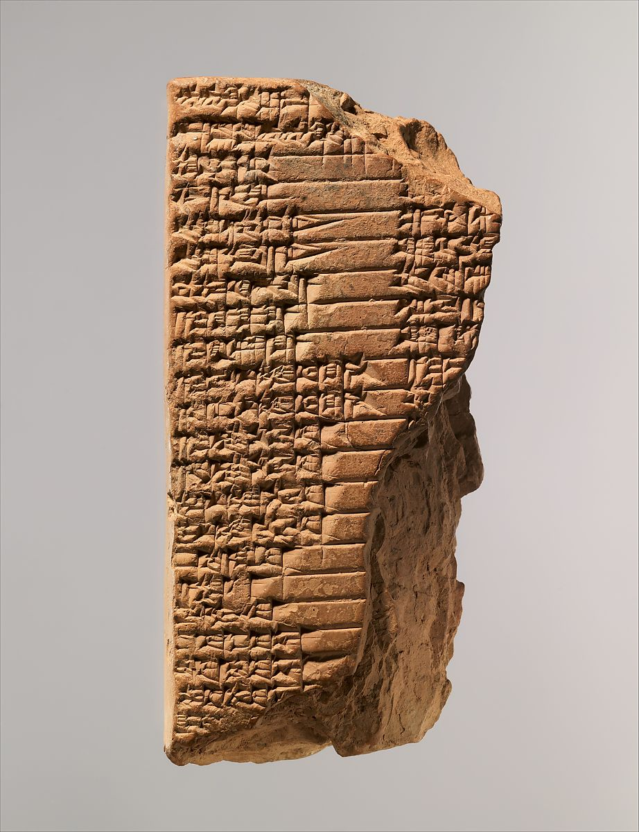
Samsu-iluna (1749–1712)
od 8. roku vlády (1742) – války
  Kassité (Írán)
  Larsa: Rím-Sín II. (1742–1741); poražen u Kiše
  Uruk: Rím-Anum (1742–1741)
  Ešnunna: Iluni (1741?)
  Přímoří: Přímořská dynastie, Ilíman (1720?)
úpadek jižní a střední Babylonie → migrace na sever, opuštění měst (Ur, Larsa, Nippur, Isin) kolem r. 1720
S Mesopotamie, SV Sýrie: Šechna = Šubat Enlil (horní Chábúr), Charádum

Slide 23
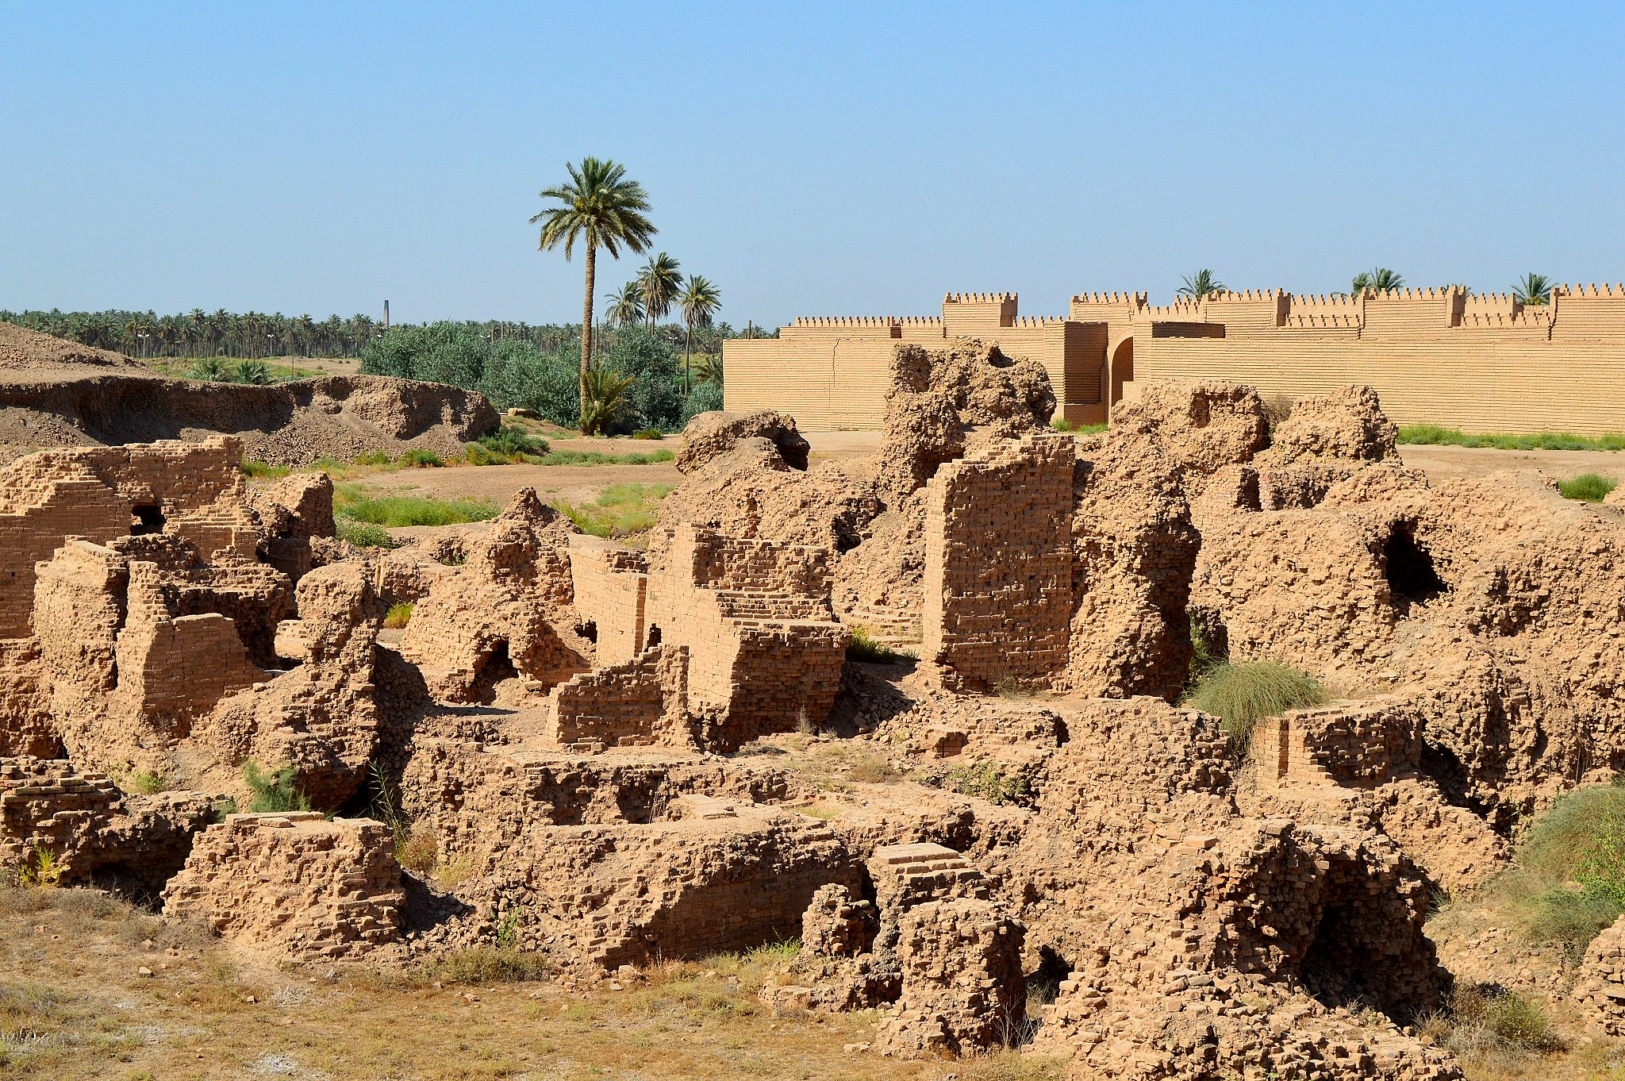
Babylon: pozdní fáze
Abí-ešuch (1711–1684)
Ammí-ditána (1683–1647)
Ammí-saduqa (1646–1626)
Samsu-ditána (1625–1595)
úpadek státu, ovládají jen S Babylonii
pronikání kočovných kmenů
málo pramenů
vpád Chetitů (Muršili I.) – pád Babylonu, Samsu-ditána do zajetí

Slide 24
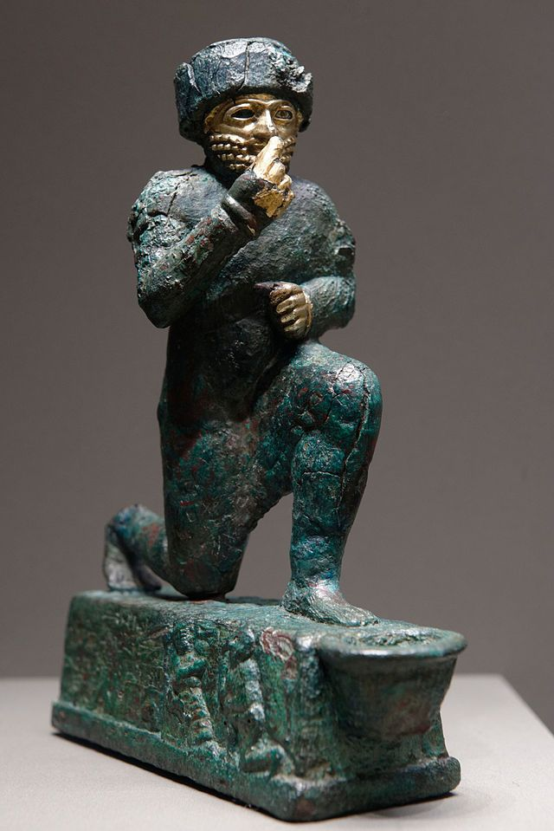
Materiální kultura: kovy
více předmětů z bronzu (střední doba bronzová: 2000–1600)
dále: měď (Alašija = Kypr), stříbro, zlato, cín, olovo
předměty: nástroje, zbraně, nádoby, sošky, šperky

Slide 25
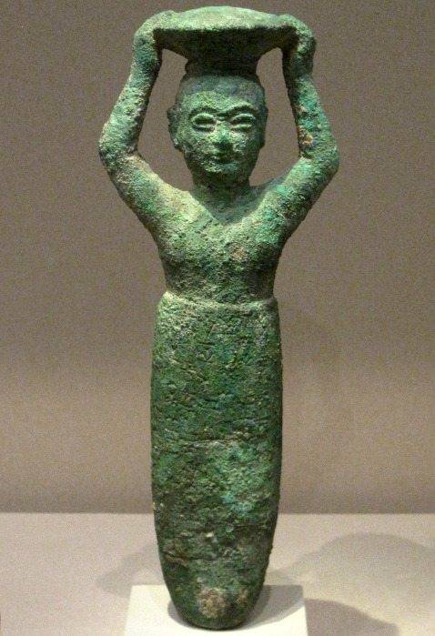
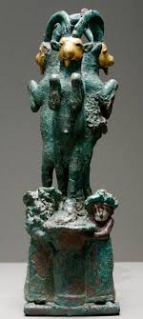
Materiální kultura: kovy

Slide 26
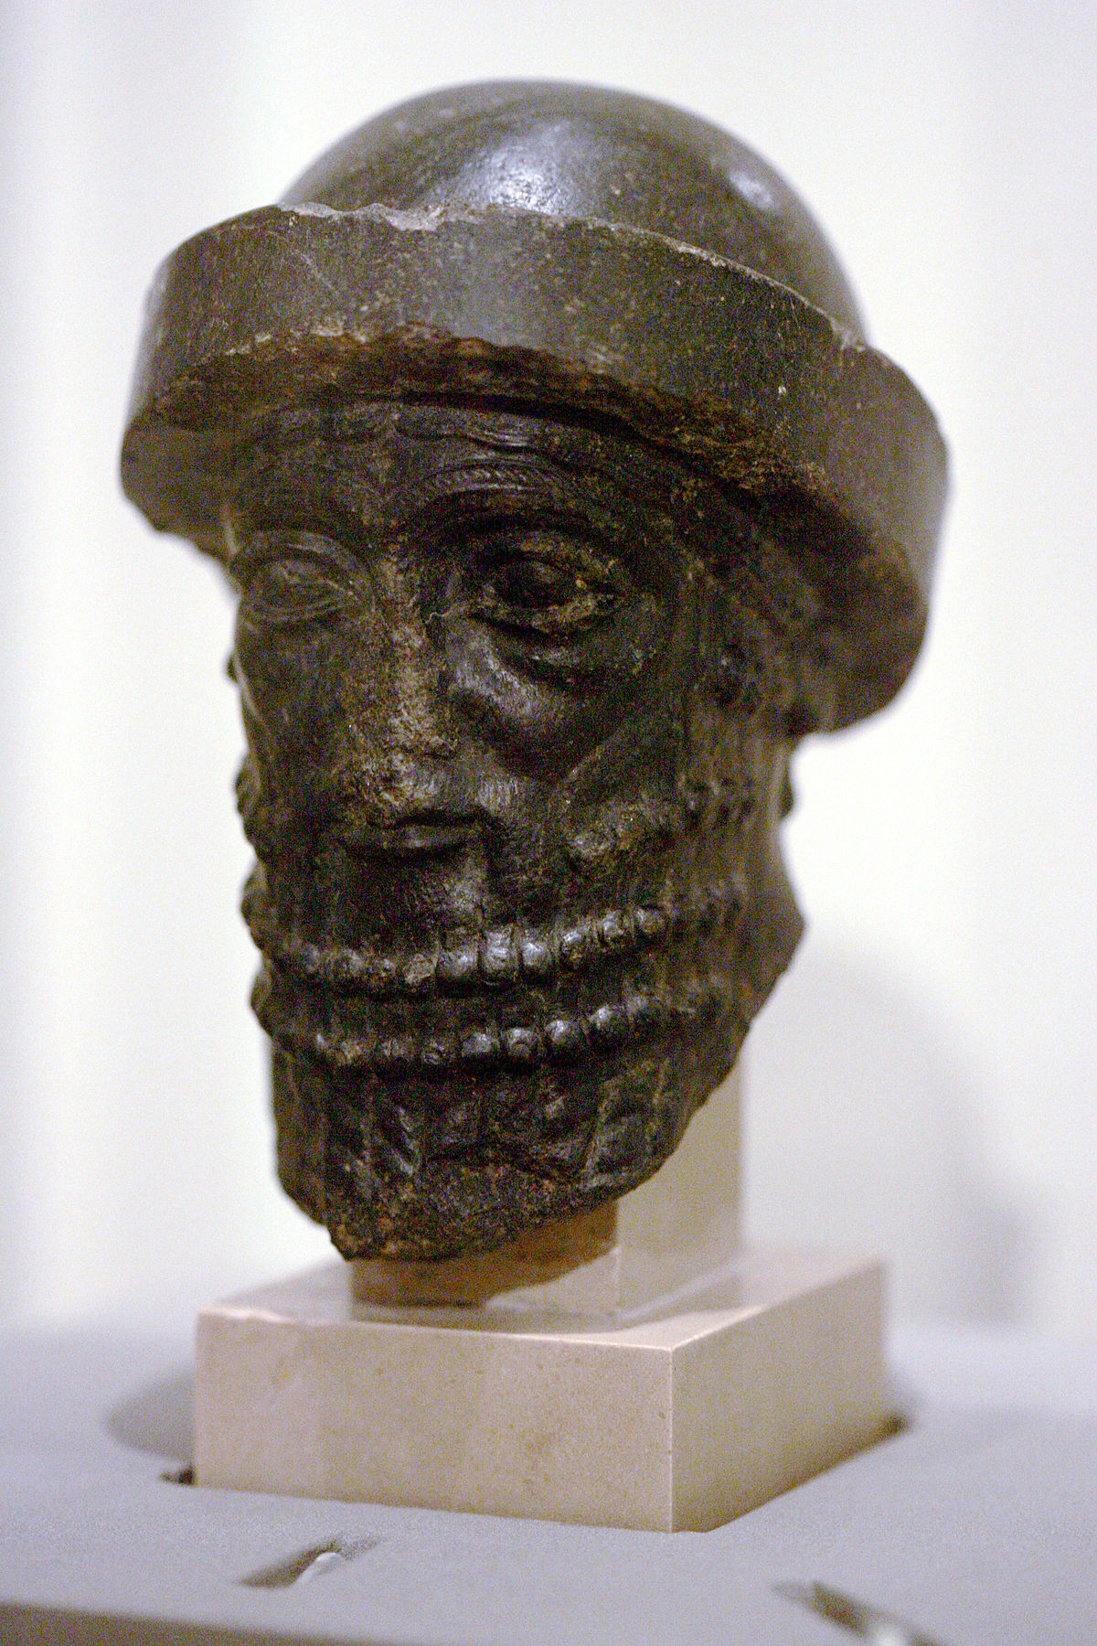
Materiální kultura: kámen
diorit, vápenec, alabastr, pískovec, sádrovec, basalt (Mari), polodrahokamy (karneol, tyrkys, lapis lazuli)
předměty: sochy, stély, nádoby, šperky
pečetní válečky (hematit, tmavý vápenec, serpentin, chlorit) – náboženské motivy

Slide 27
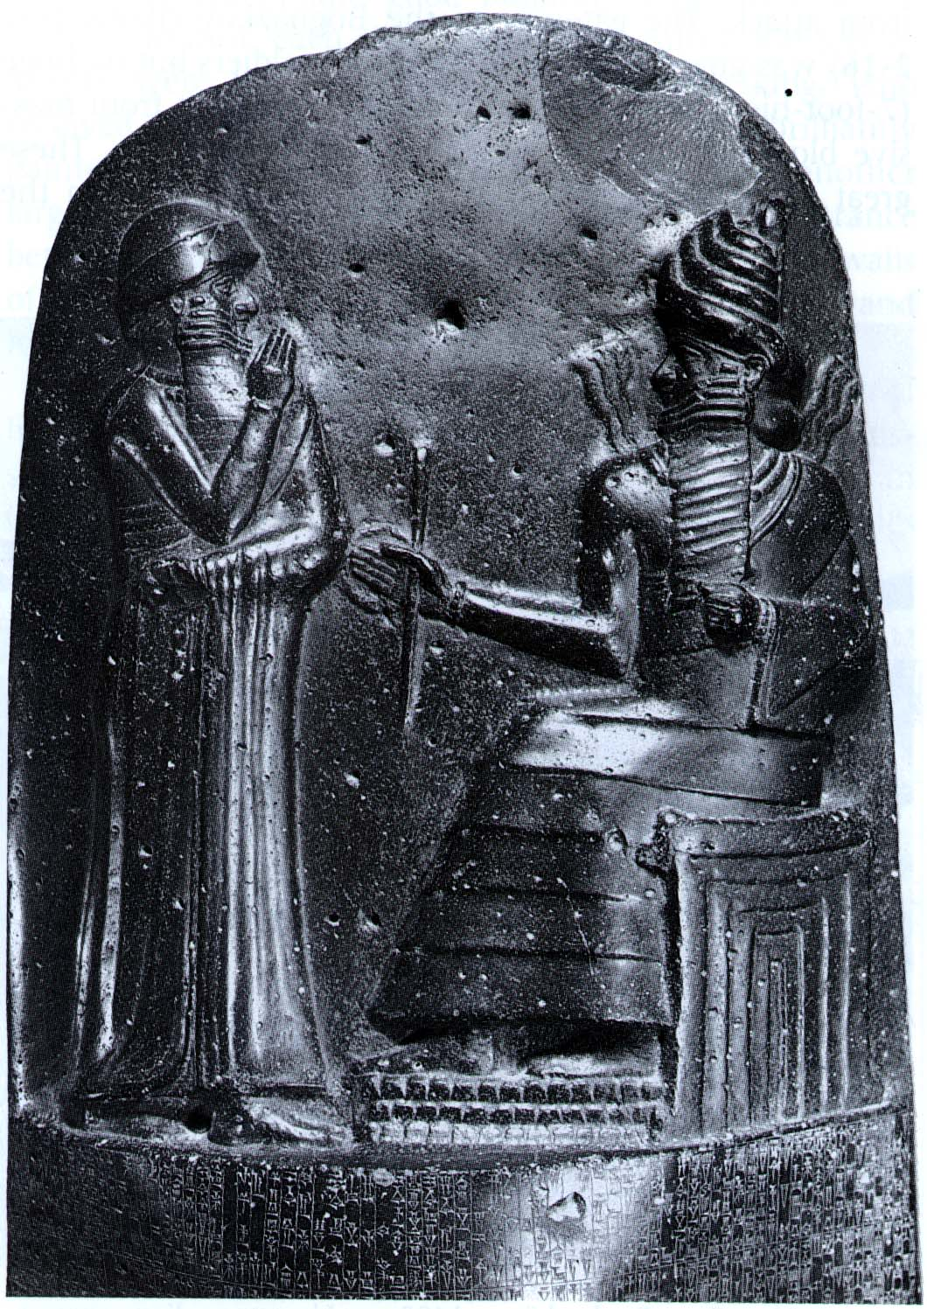
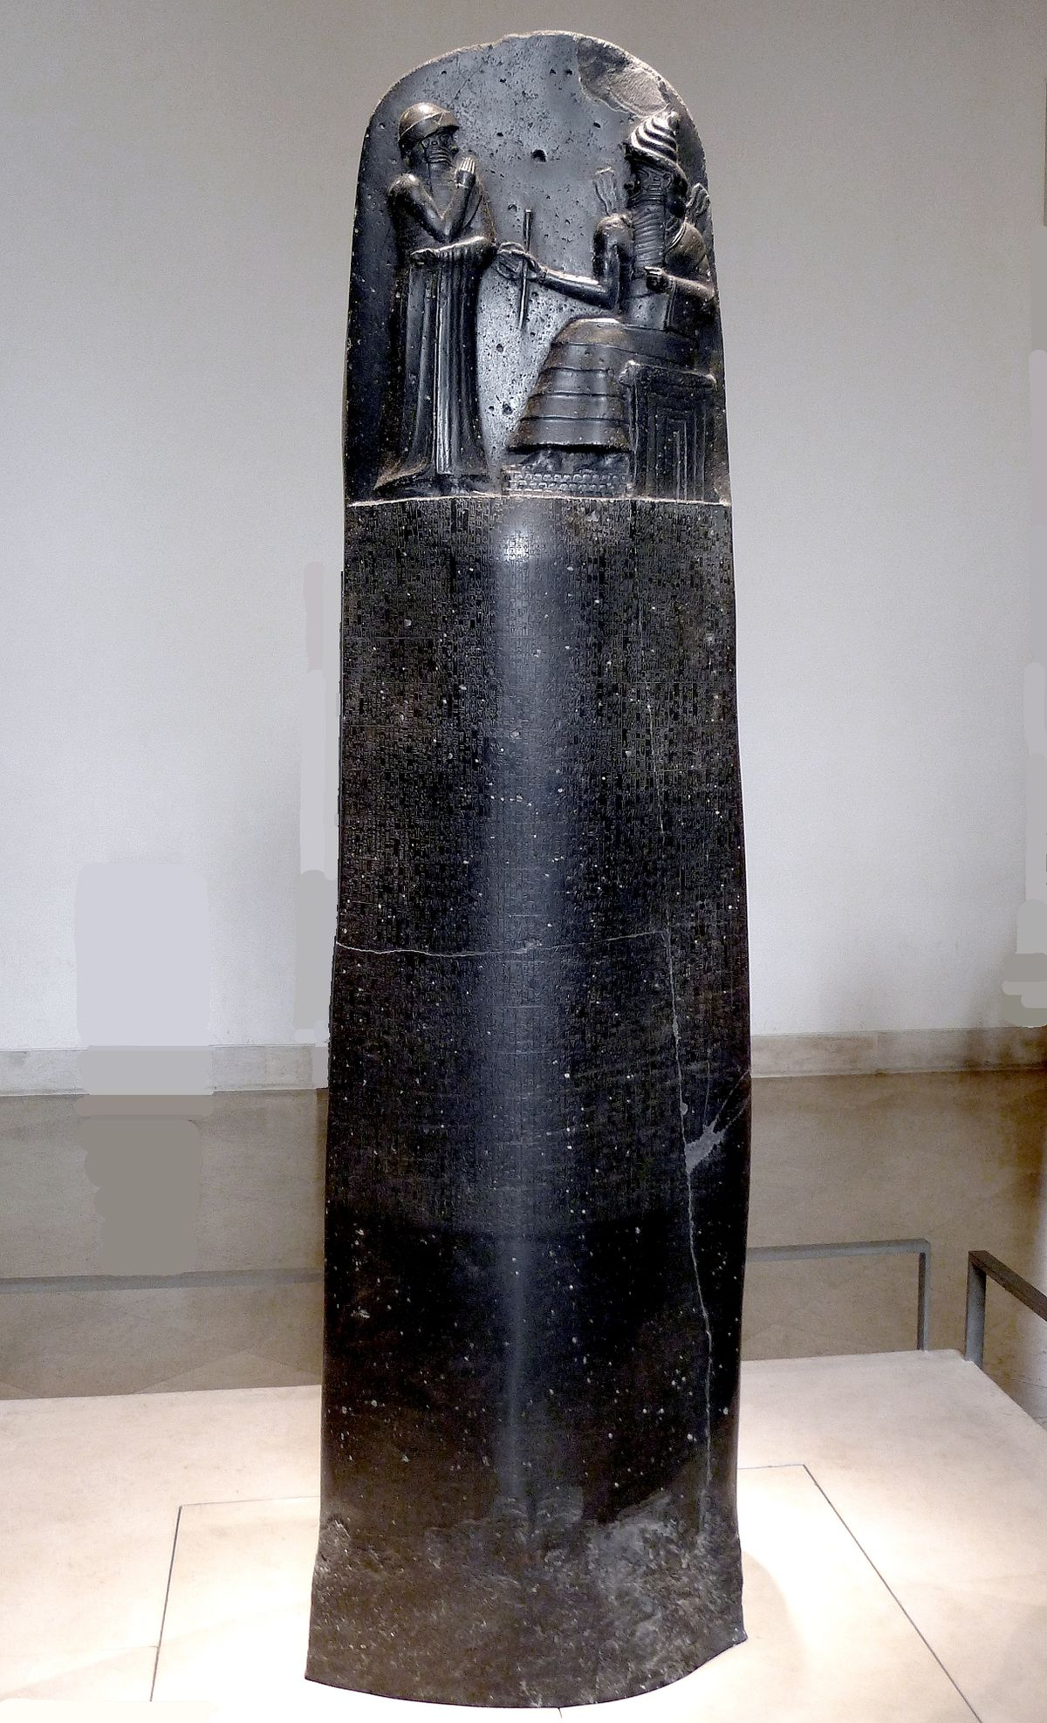
Materiální kultura: kámen

Slide 28
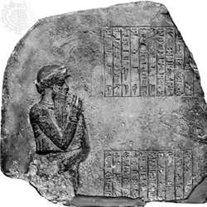
Materiální kultura: kámen

Slide 29
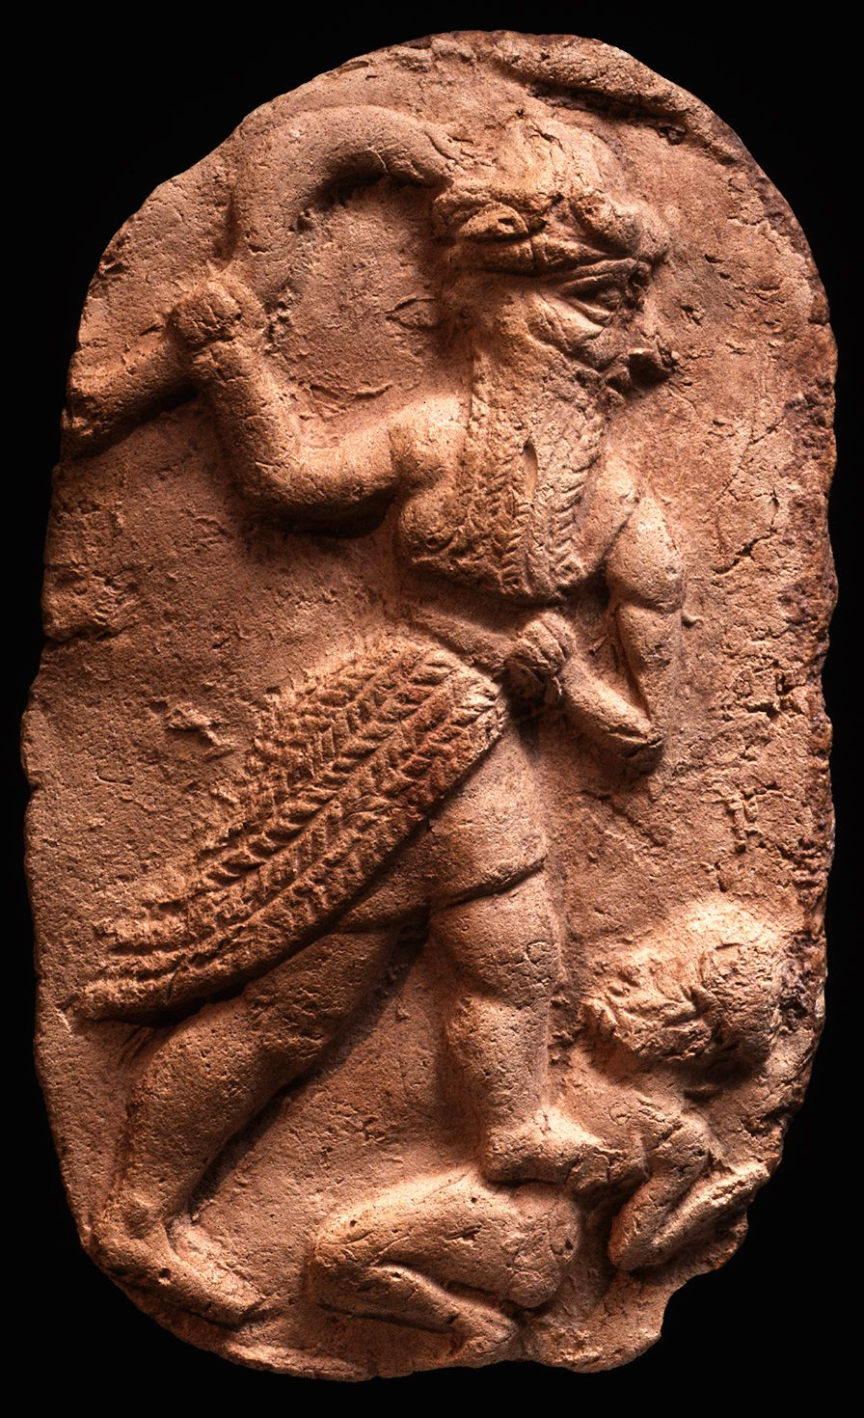
Materiální kultura: hlína
nádoby (hrnčířský kruh, zdobené i nezdobené nádoby)
plakety
sochy (lvi, lvice z pálené hlíny)

Slide 30
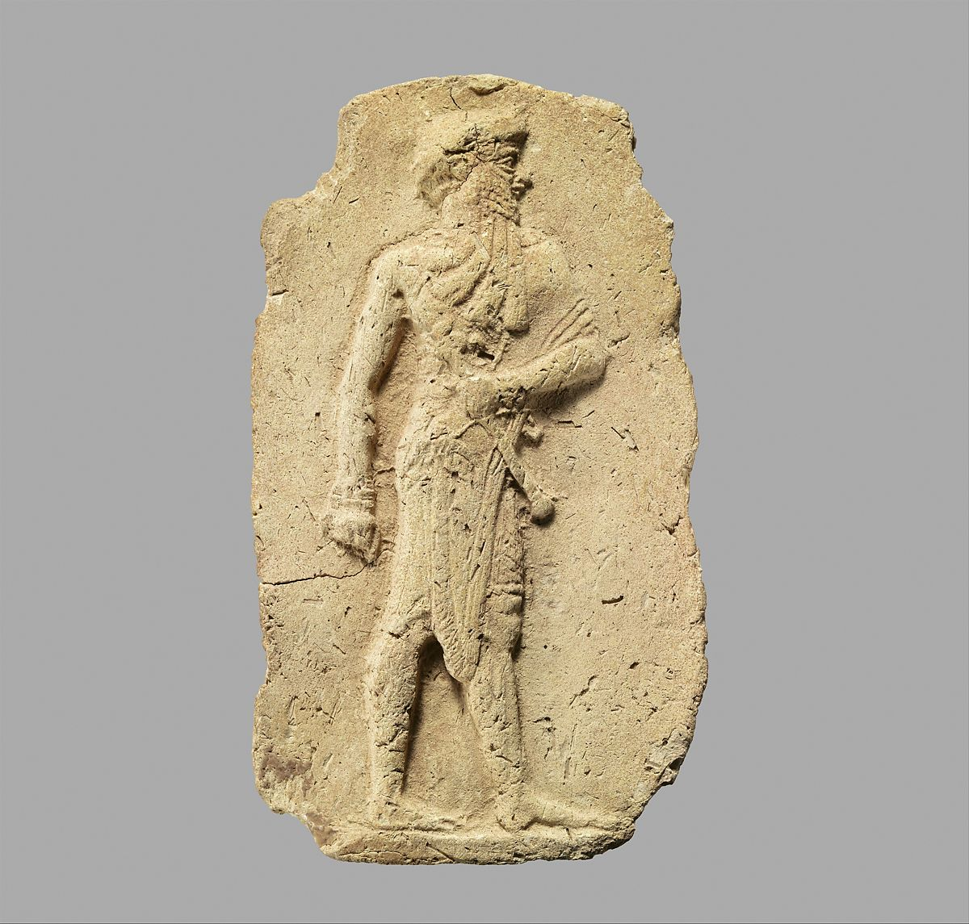
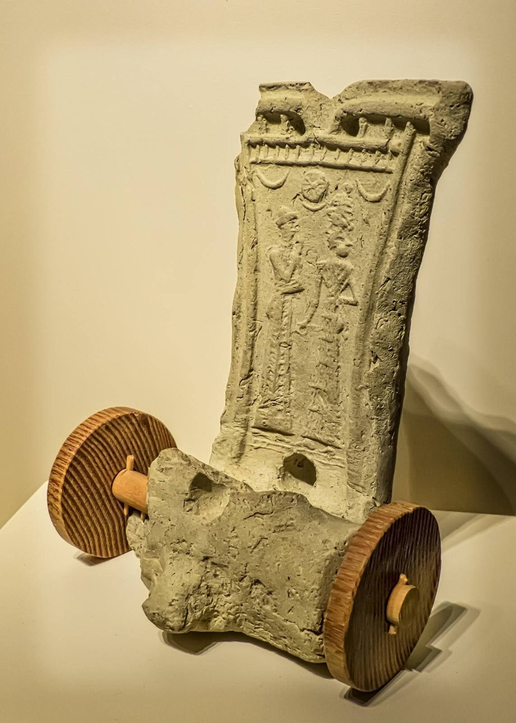
Materiální kultura: hlína

Slide 31
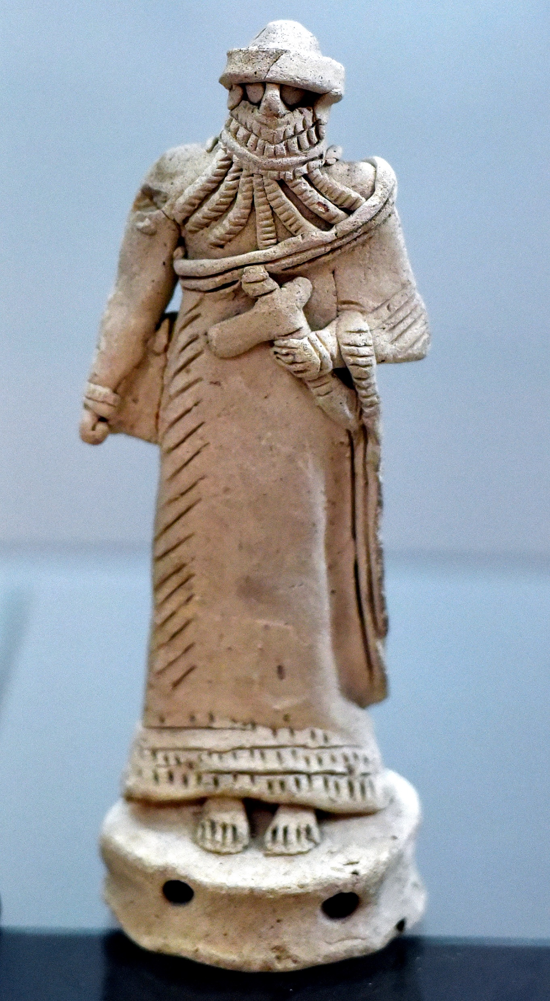
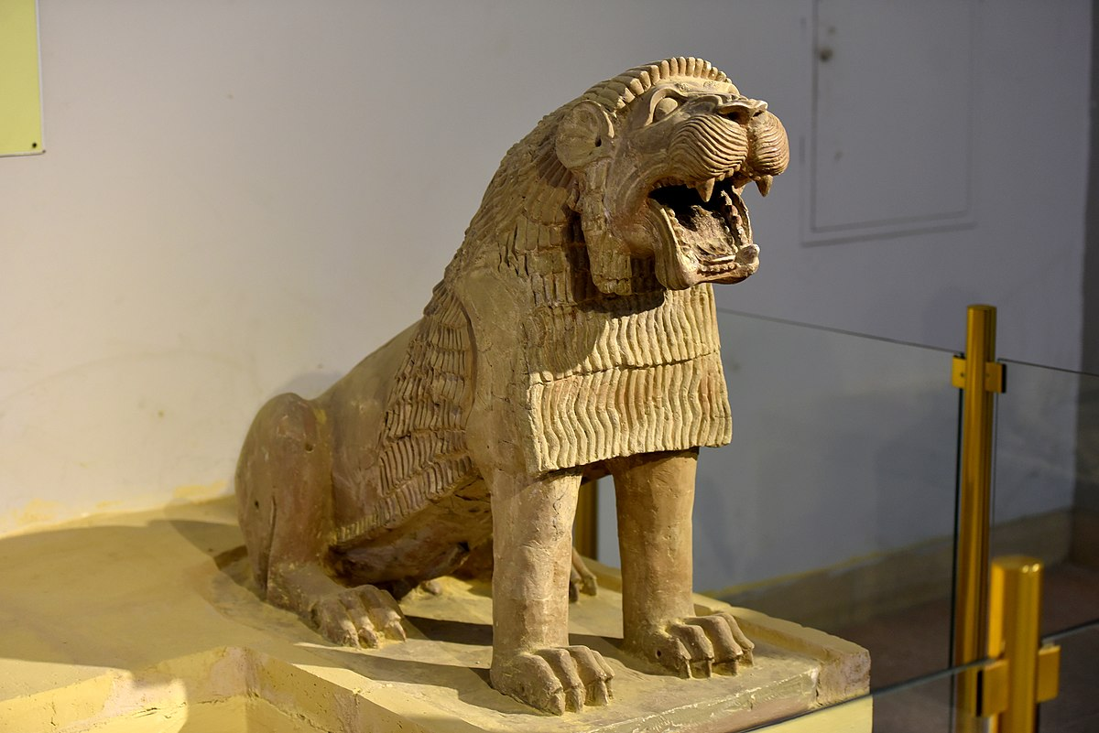
Materiální kultura: hlína

Slide 32
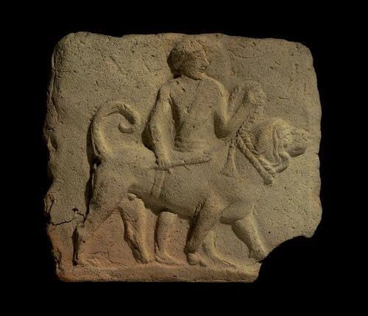
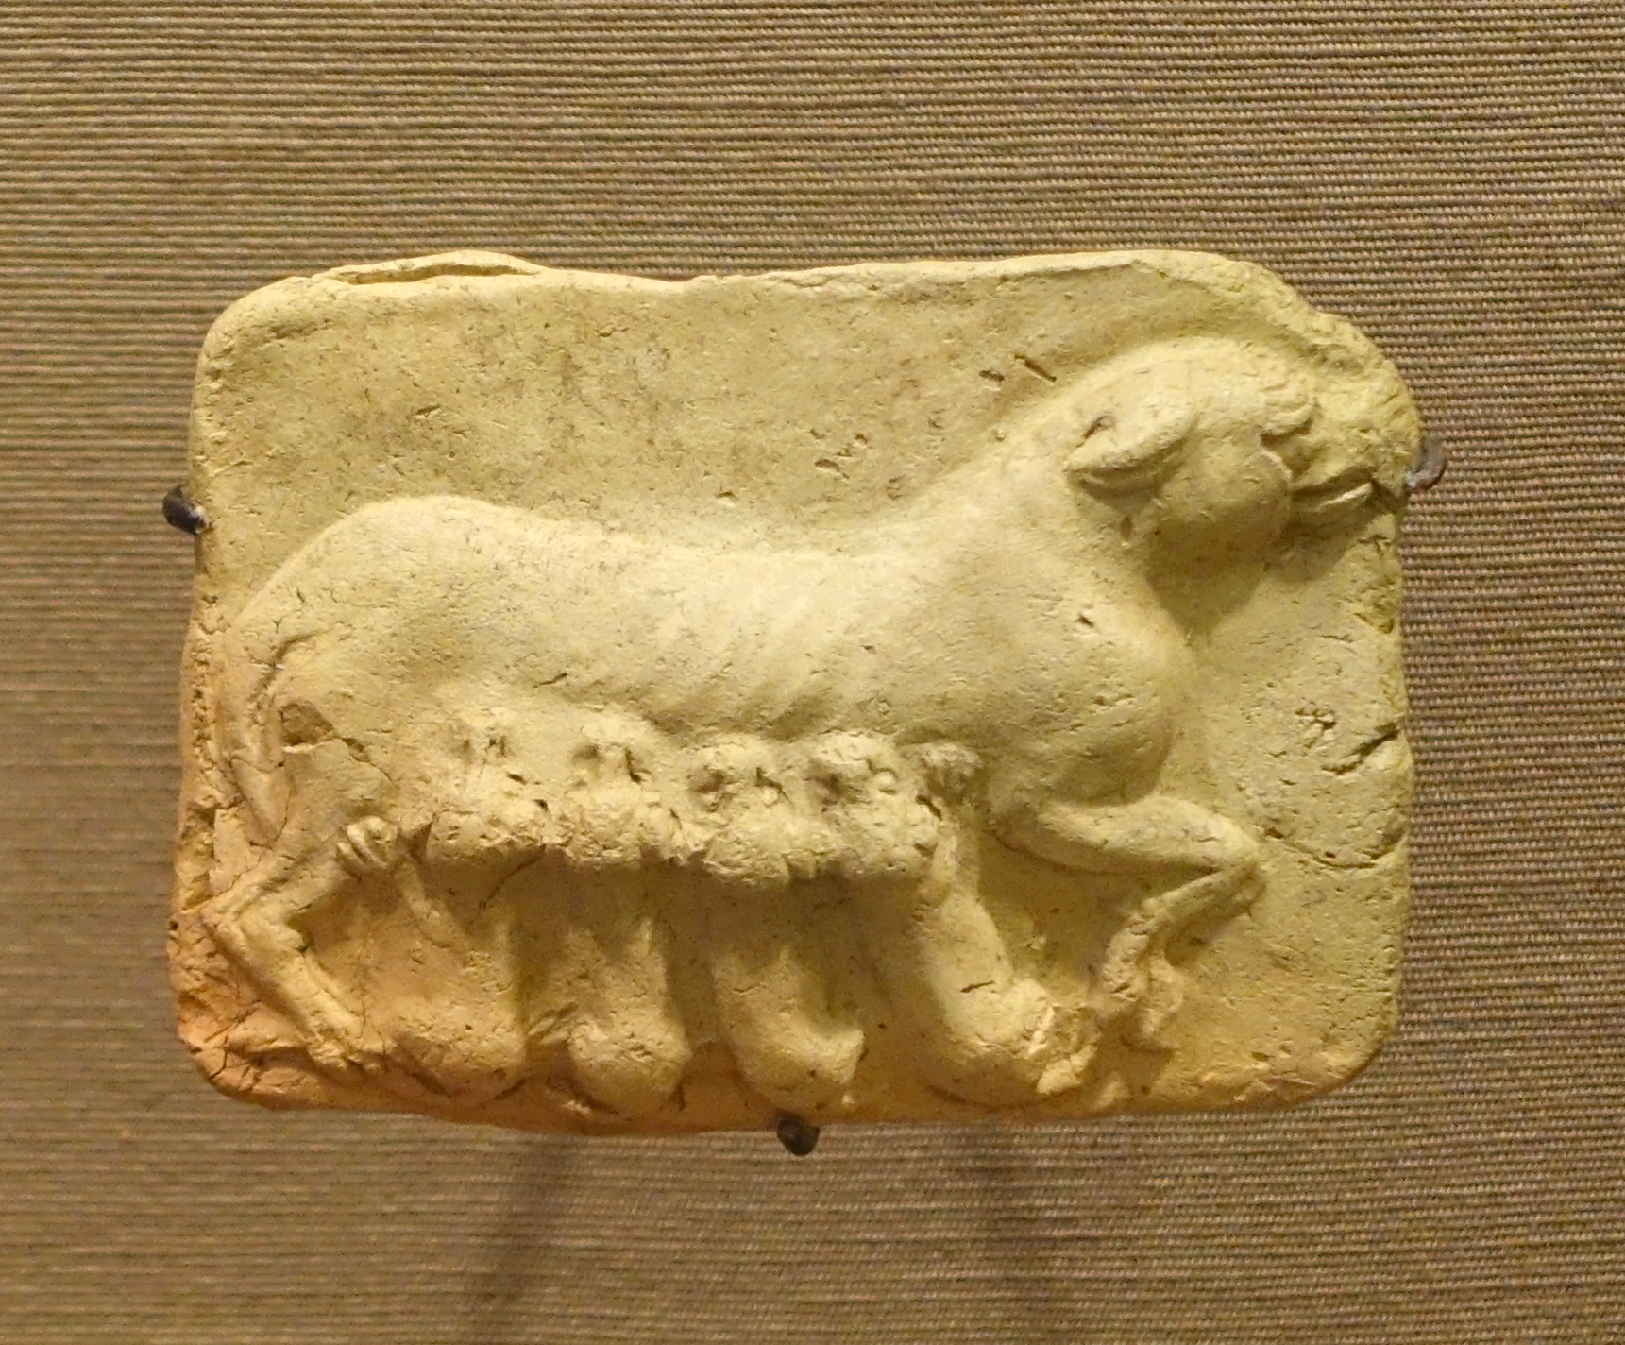
Materiální kultura: hlína

Slide 33
Materiální kultura: architektura
stavební materiál: cihly (nepálené)
doklady:
  paláce
  chrámy
  obytné stavby

Slide 34
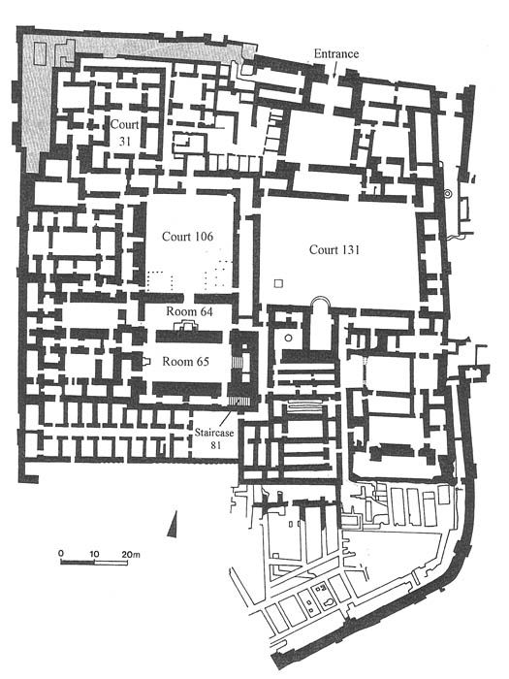
Paláce: Mari
postaven na konci 3. tis.; nejlepší doklady: Zimrí-Lim
plocha: 2,5 ha
300 místností
několik nádvoří
representační, residenční, kultovní, hospodářské, administrativní funkce
nástěnné malby

Slide 35
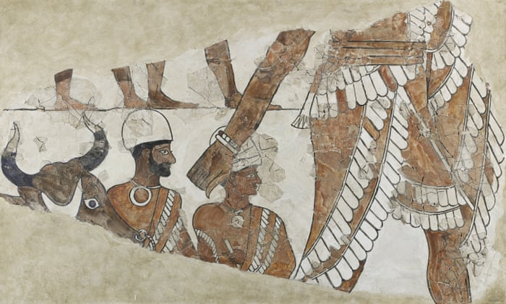
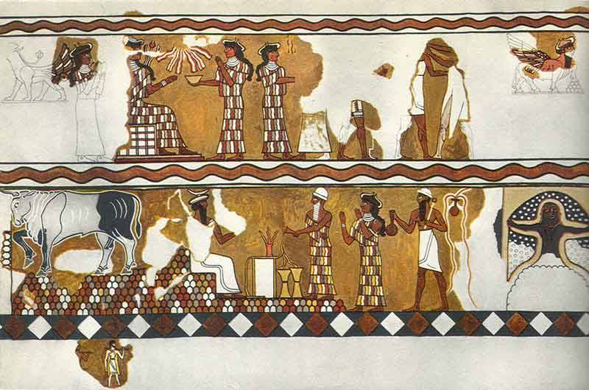
Paláce: Mari

Slide 36
Chrámy
Ur, Larsa
zikkurraty
dekorace: spirálovité polosloupy z cihel (podobné v S Mesopotamii, SV Sýrii)

Slide 37
Urbanistické plánování
Charádum: osídleno asi 2000 – 1600
pravidelný půdorys (115 x 115 m)
hlavní třída → centrální náměstí
chrám, obydlí místních elit

